Slide 1
Note: TN Y15 L1

Slide 2
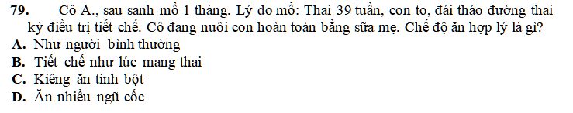
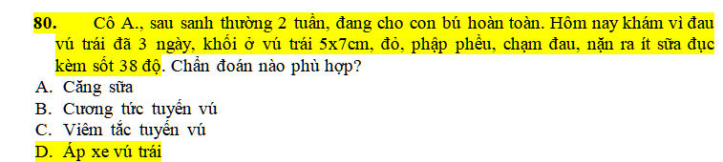
Notes:
bd

Slide 3
Note: TN Y14 L1

Slide 4
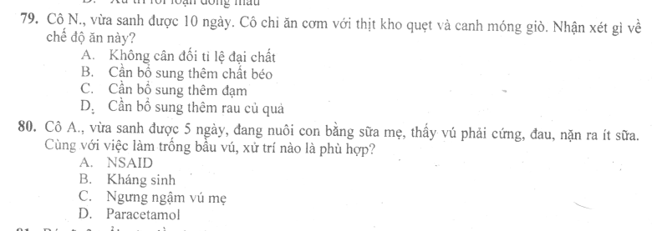
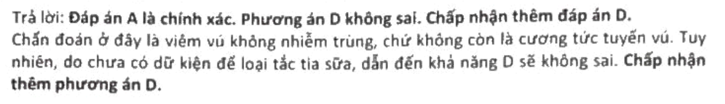
Note:
Notes:
79a
80ad

Slide 5
Note: TN Y14 L2 không có hậu sản

Slide 6
Note: TN YLT14 L1

Slide 7
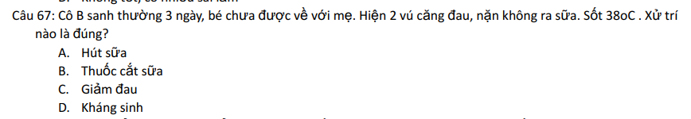
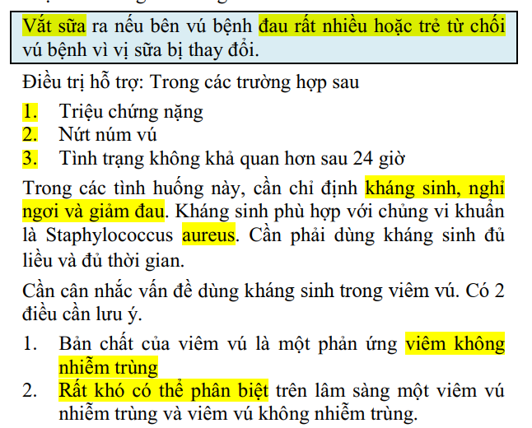
Note:
Notes:
a

Slide 8
Note: TN Y13 L1 không có hậu sản

Slide 9
Note: TN Y13 L2 không có HS

Slide 10
Note: TN YLT13 L1

Slide 11
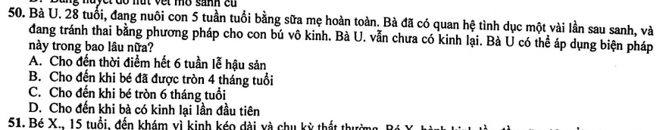
Note:
Notes:
d

Slide 12
Note: TN YLT13 L2 không có HS

Slide 13
Note: TN Y12 L1

Slide 14
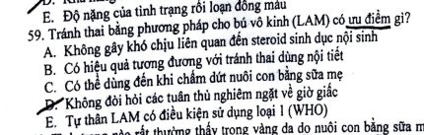
Note:
Notes:
e

Slide 15
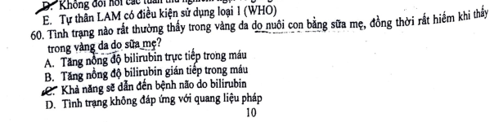
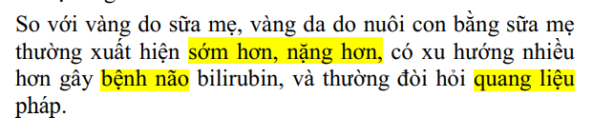
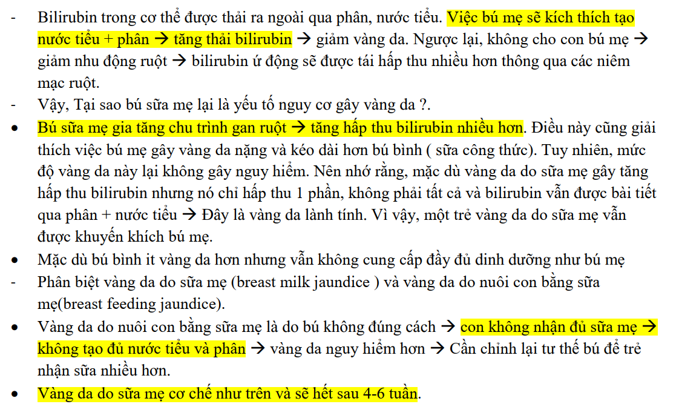
Note:
Notes:
c

Slide 16
Note: TN Y12 L2

Slide 17
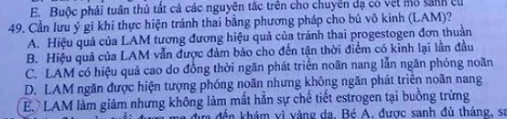
Note: E

Slide 18
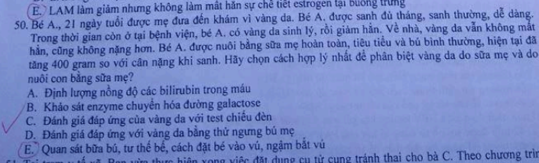
Note: E

Slide 19
Note: TN YLT12 L1

Slide 20
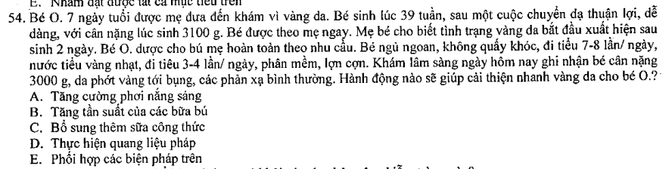
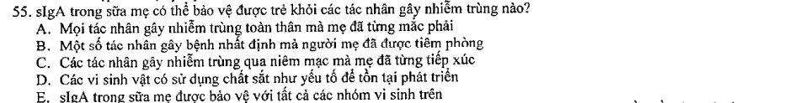
Notes:
bc

Slide 21
Note: TN YLT12 L2

Slide 22
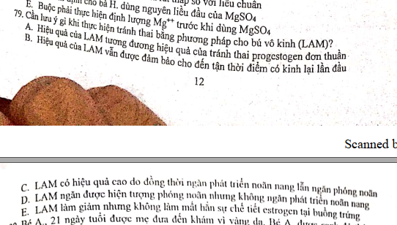
Note:
Notes:
E

Slide 23
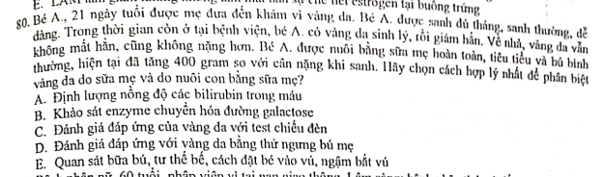
Note: E

Slide 24
Note: TN Y1 L1

Slide 25
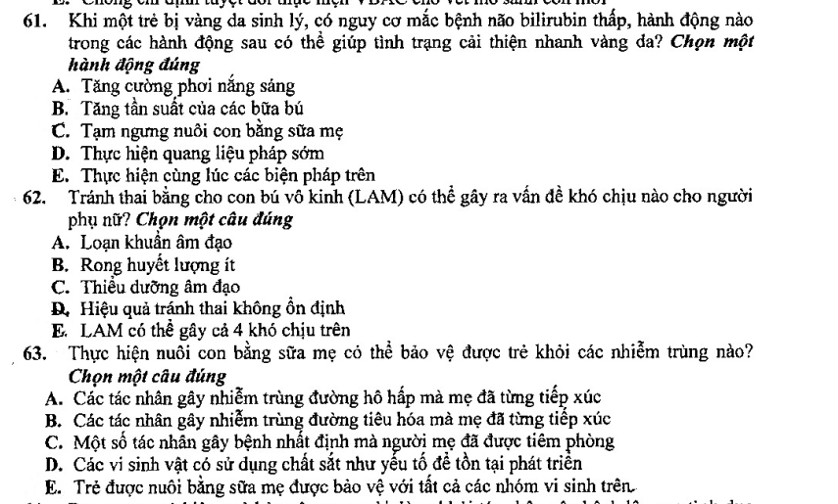
Notes:
bee

Slide 26
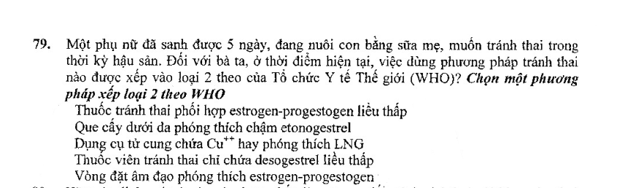
Notes:
B và d đều đc
Đáp án chọn D (Đáp án gõ lại)

Slide 27
Note: TN Y09 L2

Slide 28
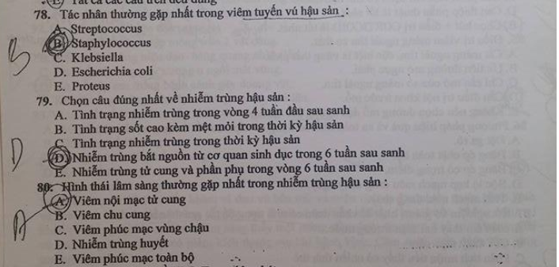

Slide 29
Note: TN Y05 L1 không có

Slide 30
Note: Pretest Y17 đợt 1

Slide 31
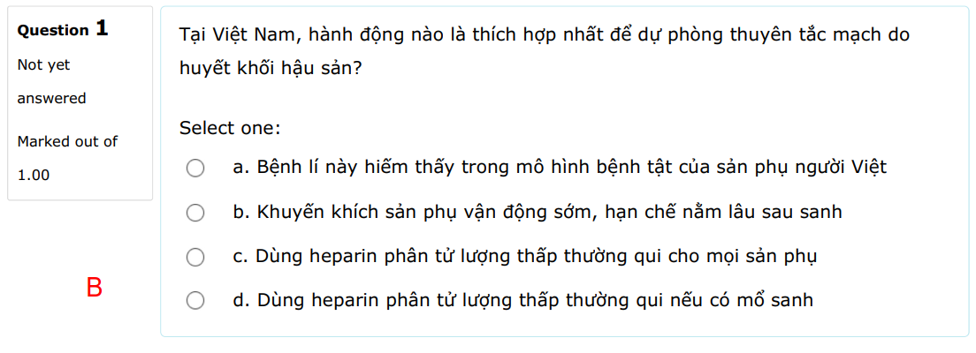
Note:

Slide 32
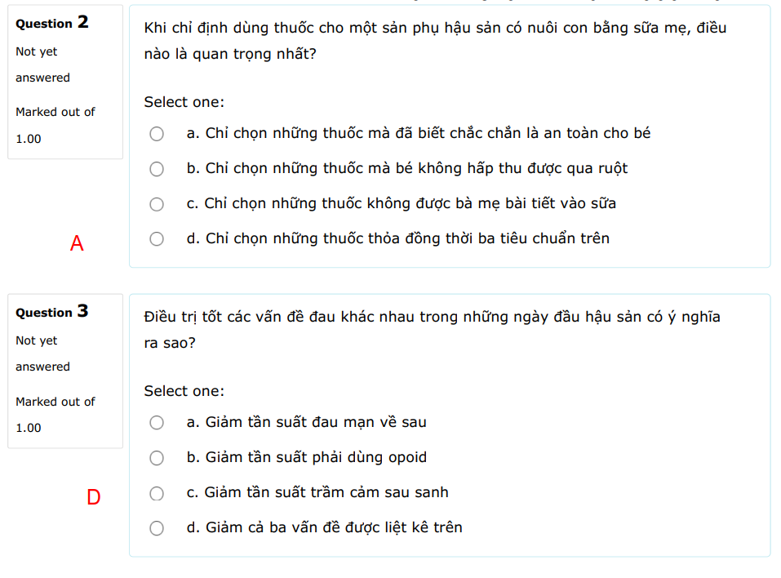
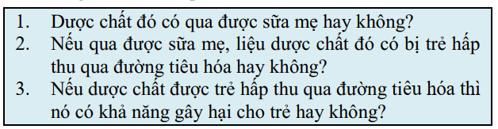
Note:

Slide 33
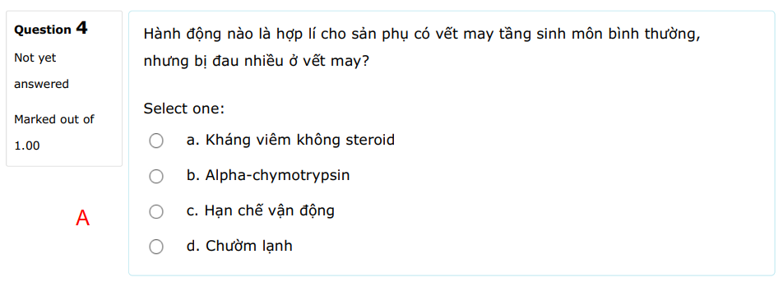
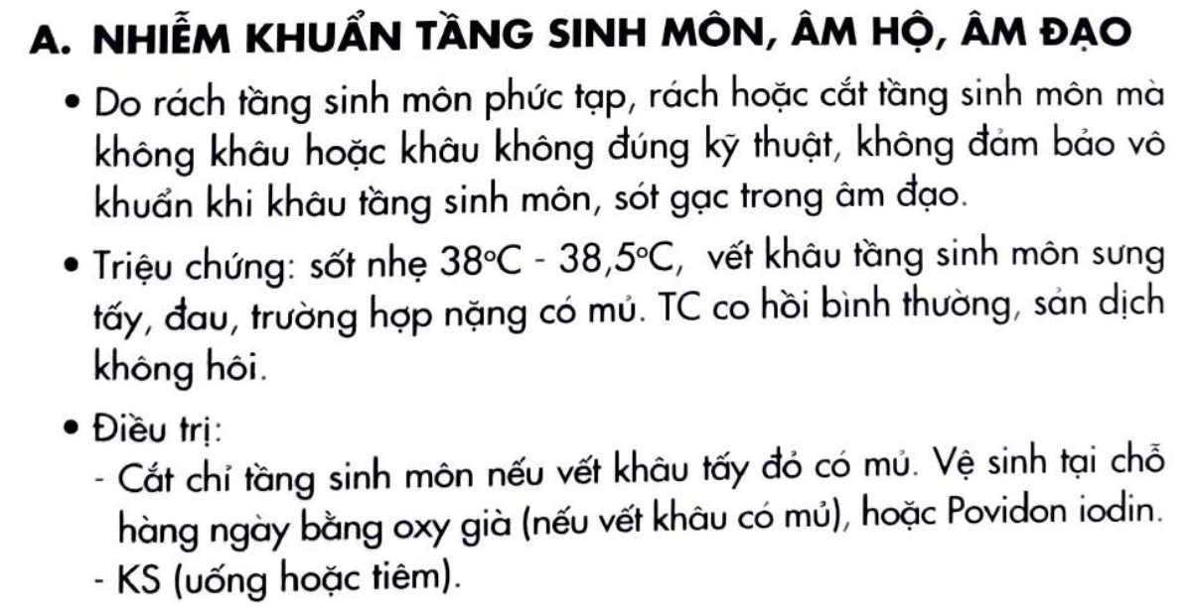
Note: chymotrypsin là kháng viêm

Slide 34
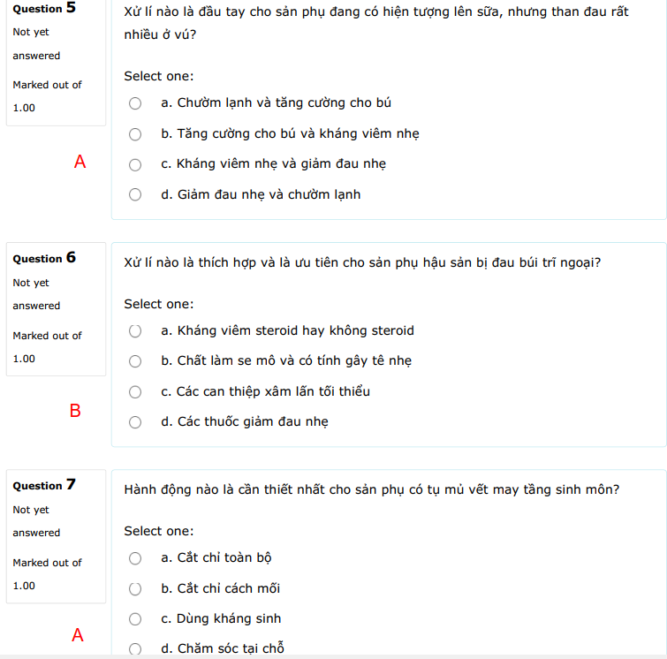
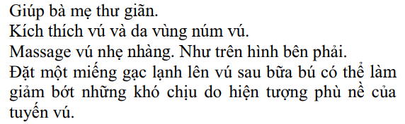
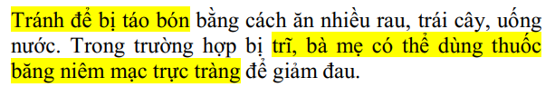
Note:

Slide 35
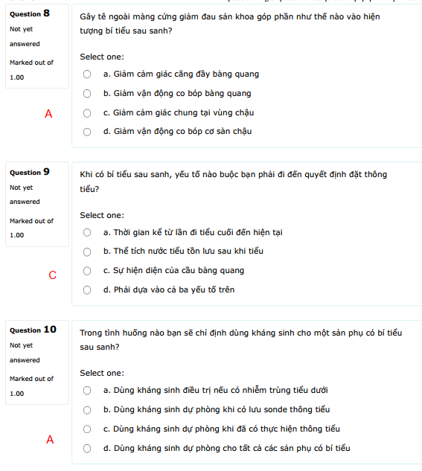
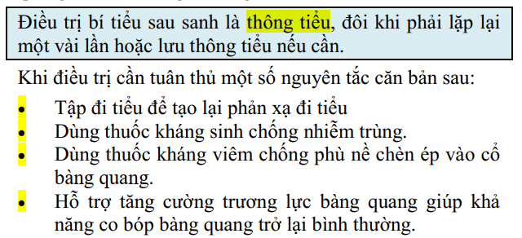
Note

Slide 36
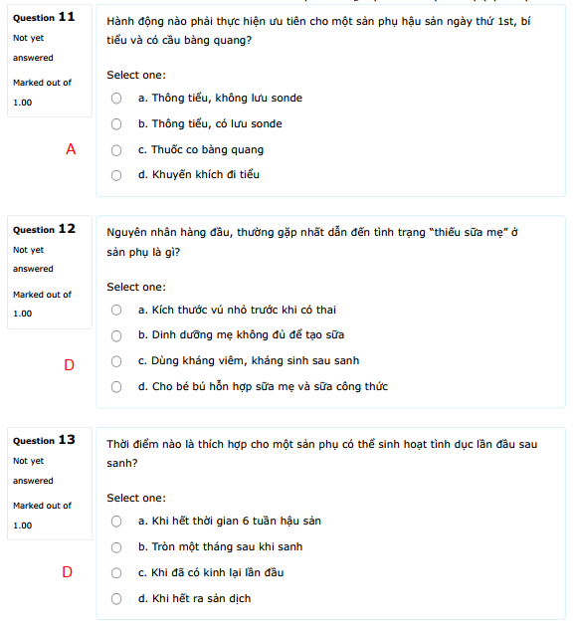
Note:

Slide 37
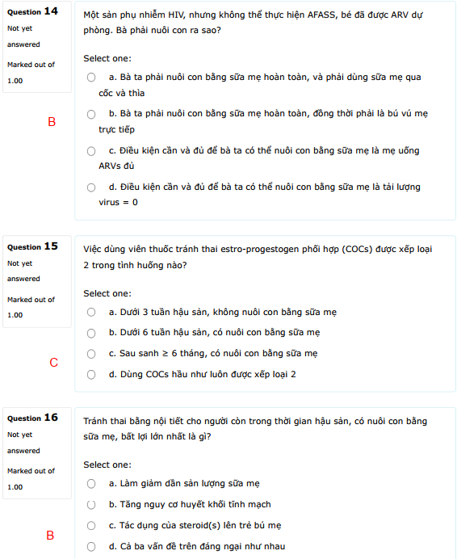
Note:
Notes:
COCs: không sữa mẹ > 6w (loại 1), có sữa mẹ > 6m (II)
POPs: < 6w là II đối với POPs và LNG/ETG; loại III đối với NET, >= 6w loại I hết
IUD: <48h thì Cu là I, LNG-IUD là II

Slide 38
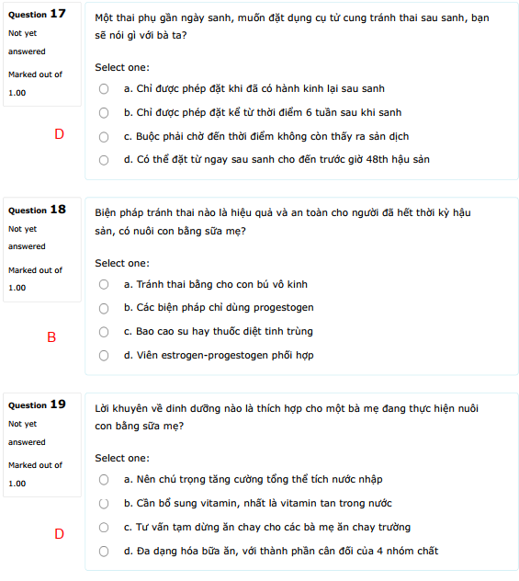
Note:

Slide 39
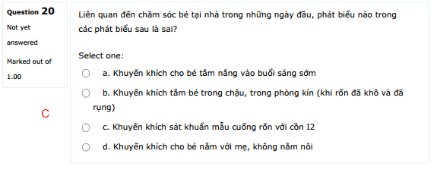
Note:
Notes:
Cồn iod (iod, kali iod, cồn) khác povidin (iod hữu cơ)

Slide 40
Note: Y17 pretest đợt 2

Slide 41
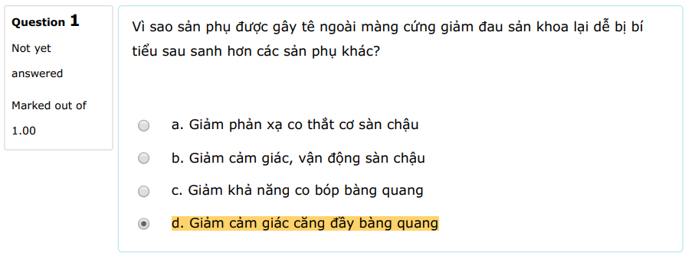
Note:

Slide 42
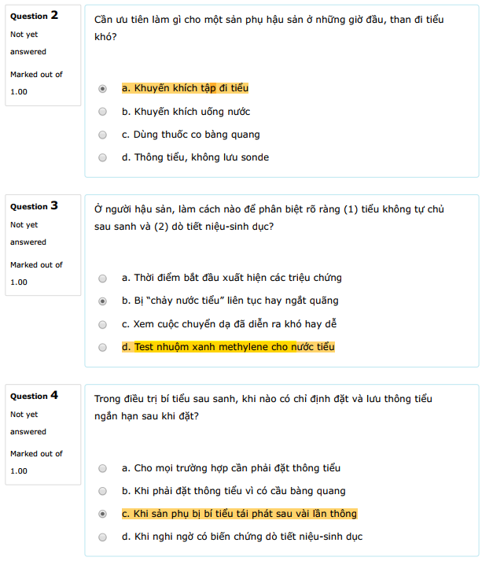
Note:

Slide 43
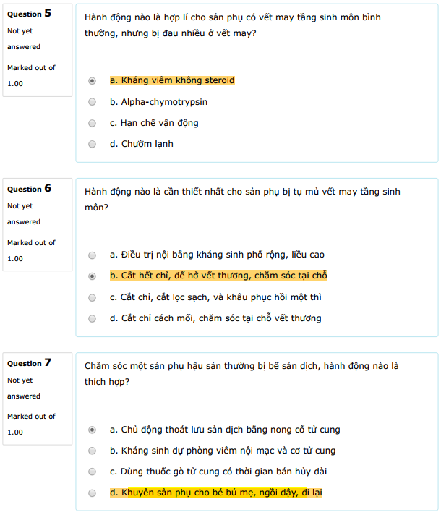
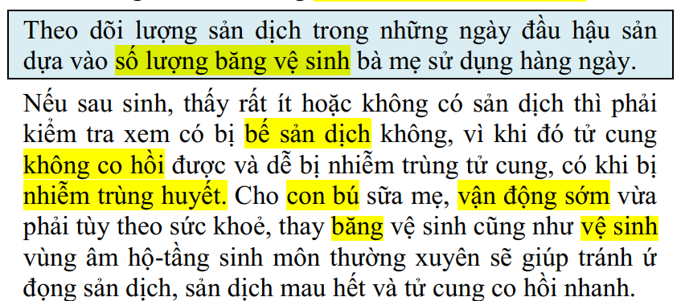
Note:

Slide 44
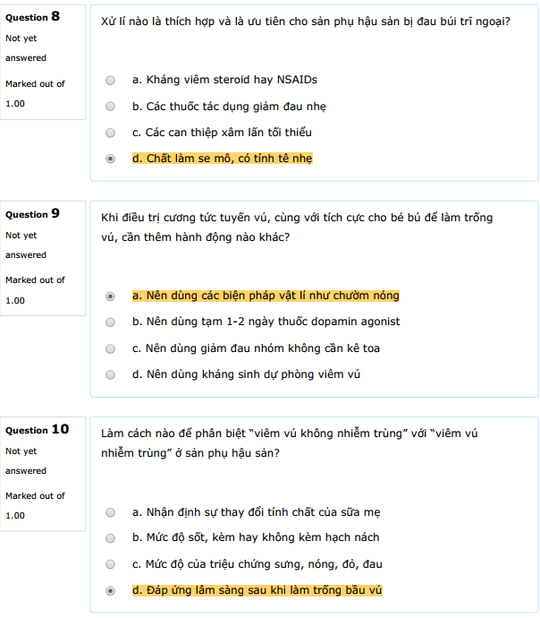
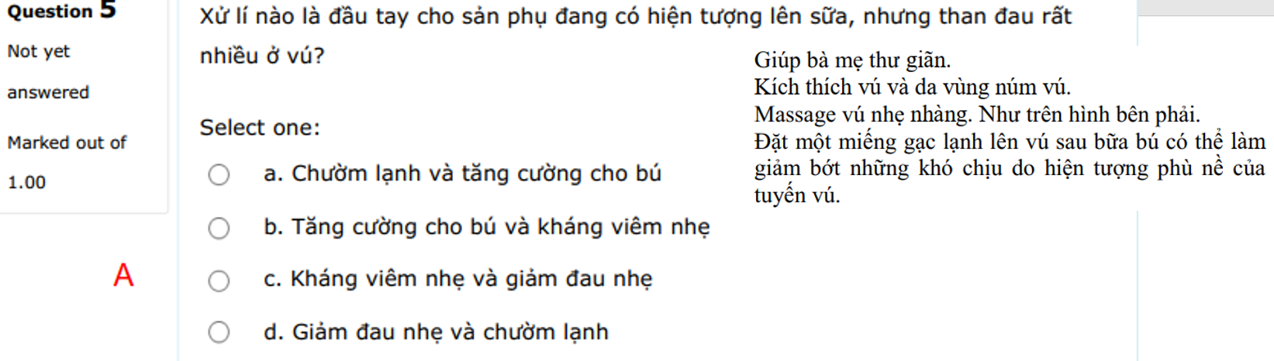
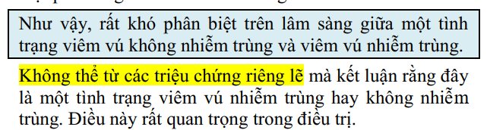
Note:

Slide 45
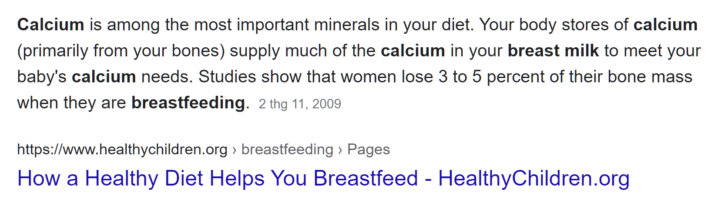
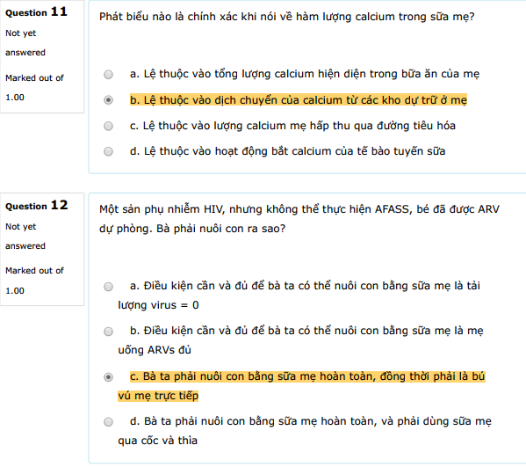
Note:

Slide 46
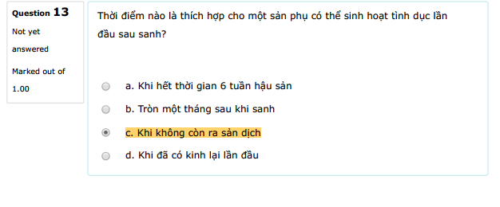
Note:

Slide 47
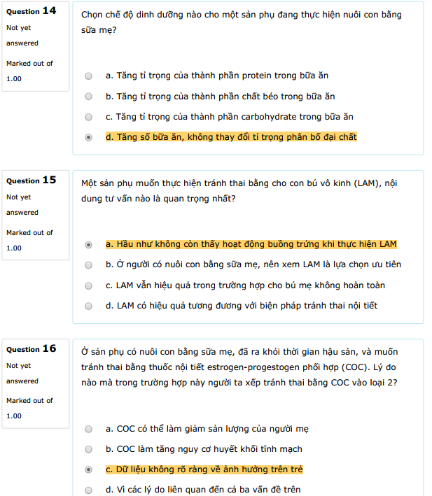
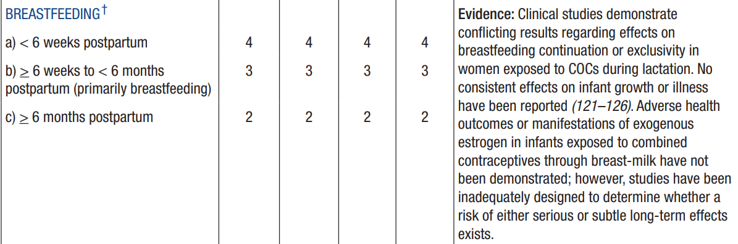
Note:

Slide 48
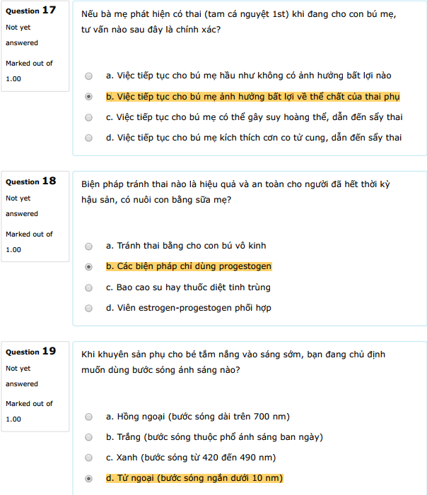
Note:

Slide 49
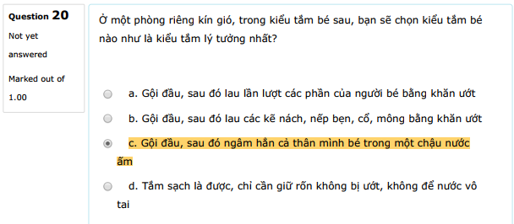
Note: https://www.nhs.uk/conditions/baby/caring-for-a-newborn/washing-and-bathing-your-baby/
https://benhviennhitrunguong.org.vn/huong-dan-tam-be-tai-nha.html
Từ dũ: https://www.youtube.com/watch?v=74fpRHZH2Is

Slide 50
Note: Y17 pretest đợt 3

Slide 51
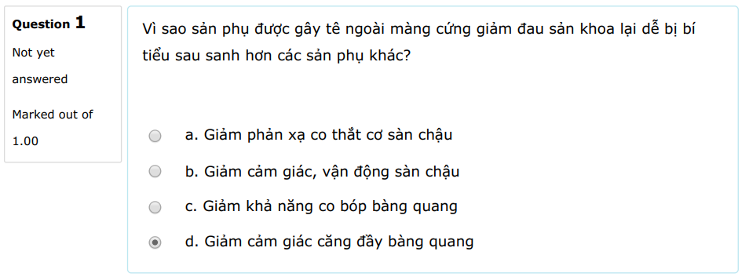
Note:

Slide 52
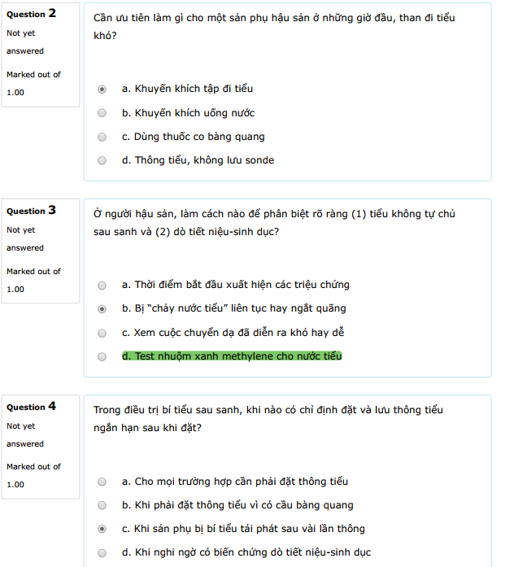
Note:

Slide 53

Note:

Slide 54

Note:

Slide 55

Note:

Slide 56

Note:

Slide 57

Note:

Slide 58

Note:

Slide 59
Note: Y17 pretest đợt 4 20/20

Slide 60

Note:

Slide 61




Note:
Notes:
Tắc mạch thường 18d sau sinh

Slide 62

Note:

Slide 63

Note:

Slide 64

Note:

Slide 65

Note:

Slide 66

Note:

Slide 67

Note:

Slide 68
Note: Y17 đợt 4 (THI HK??)

Slide 69

Notes:
abda

Slide 70


Slide 71


Slide 72


Slide 73
Note: Pretest Y17 đợt 5

Slide 74


Slide 75


Slide 76



Slide 77


Slide 78


Slide 79



Slide 80


Slide 81


Slide 82


Slide 83


Slide 84
Note: LT Y16 đợt 4

Slide 85


Note:
Notes:
abdaa

Slide 86
Note: LT Y16 đợt 3 file word

Slide 87


Slide 88



Slide 89
Note: LT Y16 đợt 3 pdf không có hậu sản

Slide 90
Note: LT Y16 đợt 1 ver1+2 không có hậu sản

Slide 91
Note: LT Y16 không rõ đợt 06/2020

Slide 92


Notes:
aa

Slide 93


Notes:
dc

Slide 94




Slide 95


Slide 96


Notes:
ba

Slide 97
Note: LT Y16 không rõ đợt 20/09/2020 (giống)

Slide 98
Note: LT Y15 HK2 ôn giữa kì

Slide 99

Note:
Notes:
C: LS loại nhiễm trùng, bil 12 và vàng tới ngày 15 loại sinh lý, loại nuôi con vì dấu hiệu tang cân và ngủ, tiểu tiêu của bé tốt
c

Slide 100


Note:
Notes:
B (thạnh nghĩ C ☺????) c

Slide 101


Slide 102

Note:
Notes:
bb

Slide 103
Note: LT Y15 HK2

Slide 104

Note:

Slide 105

Note:

Slide 106

Note:

Slide 107
Note: LT Y15 HK1 ôn giữa kì

Slide 108

Note:
Notes:
Mẹ không tỉnh, có TSG không kangaroo. ccd

Slide 109

Note:
Notes:
bb

Slide 110
Note: LT Y15 HK1 29/12/18

Slide 111


Note:
Notes:
baa

Slide 112

Note:
Notes:
ada

Slide 113

Note:
Notes:
da

Slide 114

Note:
Notes:
bb

Slide 115
Note: LT Y15 giữa HK2 lần 1+2

Slide 116


Slide 117



Slide 118



Slide 119
Note: LT Y15 HK2

Slide 120


Slide 121


Slide 122


Slide 123
Note: LT YHCT15 HK1

Slide 124


Slide 125

Notes:
dba

Slide 126
Note: RAT APP Y14 + đề thi

Slide 127


Slide 128



Slide 129


Slide 130


Slide 131


Slide 132


Slide 133
Note: LT Y13 HK2 17/06/17

Slide 134

Note:
Notes:
ccd

Slide 135

Note:
Notes:
ba

Slide 136
Note: LT Y13 HK1 ôn giữa kì

Slide 137



Note:
Notes:
BA(cả a và b đều kích thích)B

Slide 138

Note:
Notes:
D

Slide 139

Note:
Notes:
B

Slide 140
Note: LT Y13 HK1 24-12-16

Slide 141

Note:
Notes:
BCB

Slide 142

Note:
Notes:
Mỗi ngày tăng 20-30g

Slide 143

Note:
Notes:
bbc

Slide 144

Note:
Notes:
bd

Slide 145
Note: LT Y12 HK2 18/6/16

Slide 146



Note:
Notes:
BCB

Slide 147

Note:
Notes:
AC

Slide 148
Note: LT Y12 HK1 16/1/16

Slide 149

Note:
Notes:
DAC (Bactrim chính là trimethoprim- sulfa… = sulfamid)

Slide 150
Note: Y11 HK1

Slide 151



Slide 152


Slide 153


Slide 154


Slide 155
Note: Y11 HK2

Slide 156


Slide 157


Slide 158


Slide 159


Slide 160


Slide 161
Note: LT Y10 HK1

Slide 162


Slide 163



Slide 164
Note: LT Y10 HK2

Slide 165


